Slide 1
第七章 图论基础
华东师范大学计算机科学与技术学院
主讲教师：卢兴见

Slide 2
7.5 图着色
基本要求
理解无向图的顶点着色及其性质
教学重点和难点
问题的图建模

Slide 3
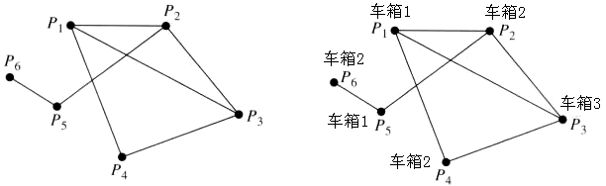
7.5 图着色
例7.5.1 铁路运输六种化工原料P₁, P₂, P₃, P₄, P₅和P₆。 P₁和P₂, P₃, P₄; P₂和P₃, P₅; P₃和P₄; P₅和P₆不能在同一节车厢里运输。为了降低运费, 希望使用尽可能少的车厢。
顶点表示化工原料
两个顶点之间有边 ⇔ 它们不能一起运输
用车厢标记顶点, 使相邻顶点有不同的标记
解：建立图模型
图中存在子图K₃, 所以至少需要三节车厢。存在三节车厢的可行方案。
所以最优方案是三节车厢

Slide 4
7.5 图着色
定义7.5.1 顶点着色, 色数
简单无向图G
顶点着色(着色)：顶点着色方案, 相邻的顶点有不同的颜色。
G的色数(χ(G),χ)：在G的所有着色方案中, 使用最少的颜色数目。

Slide 5
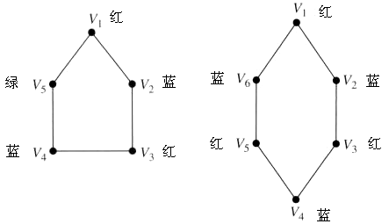
7.5 图着色
例7.5.2 如图所示。
(1)χ(K_{n})=n
(2)若n(n≥3)是奇数, 则χ(C_{n})=3
(3)若n(n≥4)是偶数, 则χ(C_{n})=2
(4)若n是奇数, 则χ(W_{n})=4
若n是偶数, 则χ(W_{n})=3
(5) G简单无向图, 含边
G是偶图 ⇔ χ(G)=2

Slide 6
7.5 图着色
定理7.5.1 G简单无向图, χ(G)≤Δ(G)+1
证明：
证明G存在颜色数不超过Δ(G)+1的着色, 从而结论成立。
任意指定Δ(G)+1种颜色, 下面的过程将给出仅使用这些颜色的G的一种着色。
任选一个尚未被着色的顶点v, 考查与v相邻的已被着色的顶点, 由于与v相邻的顶点最多只有Δ(G)个, 所以, 在指定的Δ(G)+1种颜色中, 至少有1种颜色尚未被用于与v相邻的顶点上, 于是就将v着以这样的一种颜色。
重复这个过程, 直到G中所有的顶点都已被着色。

Slide 7
7.5 图着色
定理7.5.2(Brooks定理) 若简单无向图G不是完全图, 也不是奇圈, 则χ(G)≤Δ(G)。
证明：
略
定理7.5.3 简单无向图G, χ(G)≤2 ⇔ G不包含长度为奇数的回路。
证明：
略,需要树的知识。

Slide 8
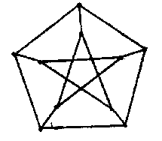
7.5 图着色
例7.5.3 求彼得森图的色数 。
Δ=3 ⇒ χ≤3 (Brooks定理)
存在长度为奇数的回路 ⇒ χ≥3 (定理7.5.3)
χ=3
解：

Slide 9
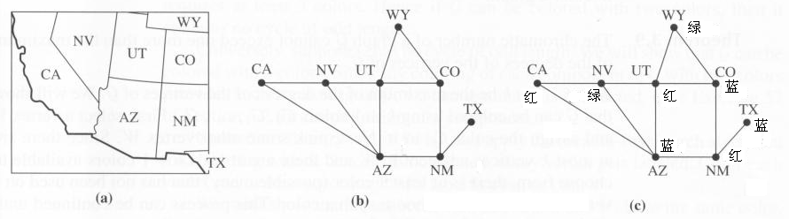
7.5 图着色
例7.5.4 地图着色问题：给地图着色, 有公共边界的国家着以不同的颜色, 最少需要多少种颜色？
解：
建立图模型：顶点表示国家
两个顶点之间有边 ⇔ 相应的国家有公共边界
地图着色问题转化为图的顶点着色问题
四色猜想(1852年)：用四种颜色就可以给任何地图着色
四色定理(1976)：美国数学家借助计算机证明了四色猜想

Slide 10
7.5 图着色
许多问题可用图着色模型来解决(出乎意料的)
例7.5.5 寄存器问题：CPU中的寄存器比内存快得多, 所以可将频繁使用的变量暂存在寄存器中, 以加速循环的执行。编译程序需要确定一个循环需要多少个寄存器。
建立图模型：顶点表示循环里的变量
两个顶点之间有边 ⇔ 相应的变量可能同时使用
图的色数即为所需的寄存器数
解：

Slide 11
7.5 图着色
例7.5.6 考试安排问题：安排期末考试, 使没有学生在同一时间有两门考试。
建立图模型：顶点表示课程
两个顶点之间有边 ⇔ 有学生同时选了相应的课程
图的着色方案即为可行的安排, 色数即为所需的最少时间段
解：

Slide 12

7.5 图着色
例. 2017年蓝桥杯真题，分考场
题目描述：
n个人参加某项特殊考试。为了公平，要求任何两个认识的人不能分在同一个考场。求至少需要分几个考场才能满足条件。
输入：
第一行，一个整数n(1<n<100)，表示参加考试的人数。 第二行，一个整数m，表示接下来有m行数据 以下m行每行的格式为：两个整数a，b，用空格分开 (1$≤$a, b$≤$n) 表示第a个人与第b个人认识。
输出：
一个整数，表示最少分几个考场。

Slide 13
作业
P154： 21, 24
1. 无向图的色数为1意味着什么？
2. 一大学有5个专业委员会：物理、化学、数学、生物、计算机, 6位院士：B、C、D、G、S、W。专业委员会由院士组成, 物理委员会有院士：C、S和W, 化学委员会有院士：C、D和W; 数学委员会有院士：B、C、G和S; 生物委员会有院士：B和G; 计算机委员会有院士：D和G。每个专业委员会每周开一小时例会, 所有成员都不能缺席。如果某院士同时是两个专业委员会的成员, 那么这两个专业委员会的例会就不能安排在同一个时间。现要为这些例会安排时间, 希望它们的时间尽可能集中。问最少需要几个开会时间？请给出一种安排。

